Slide 1
机械工业出版社《分布式计算、云计算与大数据》配套课件
第11章 大数据技术与实践
华南理工大学 林伟伟 主编

Slide 2

提 纲
大数据概述
大数据存储平台
大数据计算模式
大数据分析处理平台
云存储编程实践
大数据并行计算编程实践
大数据研究与发展方向

Slide 3
大数据概述
大数据到底是什么？ 它具有那些特征？
大数据的“大”是相对而言的，是指所处理的数据规模巨大到无法通过目前主流数据库软件工具，在可以接受的时间内完成抓取、储存、管理和分析，并从中提取出人类可以理解的资讯。
业界普遍认同大数据具有4个 V特征(数据量大Volume、变化速度快Velocity、多类型Variety与高价值Value)。简而言之，大数据可以被认为是数据量巨大且结构复杂多变的数据集合。
  第一个特征Volume是大数据的首要特征，数据体量巨大。当今世界需要进行及时处理以提取有用信息的数据数量级已经从TB级别，跃升到PB甚至EB级别。
  第二个特征Variety：数据类型繁多。大数据的挑战不仅是数据量的大，也体现在数据类型的多样化。除了前文提到的网络日志、地理位置信息等具有固定结构的数据之外，还有视频、图片等非结构化数据。
  第三个特征Velocity：处理速度快。信息的价值在于及时，超过特定时限的信息就失去了使用的价值。
  最后一个特征是Value：商业价值高，但是价值密度低。单个数据的价值很低，只有大量数据聚合起来处理才能借助历史数据预测未来走势，体现出大数据计算的价值所在。

Slide 4
提 纲
大数据概述
大数据存储平台
大数据计算模式
大数据分析处理平台
云存储编程实践
大数据并行计算编程实践
大数据研究与发展方向

Slide 5
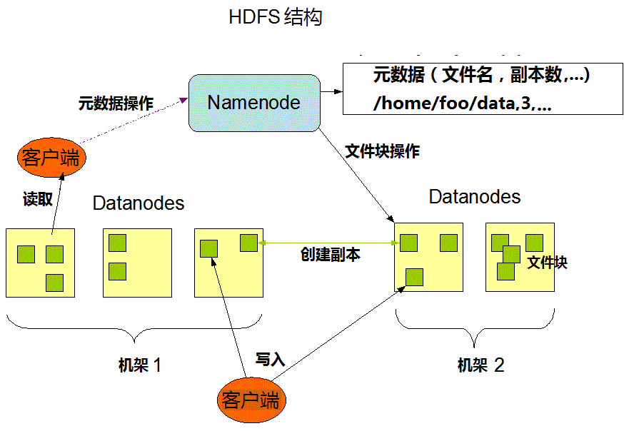
大数据存储平台
HDFS
HDFS（全称Hadoop Distributed File System）原是Apache开源项目Nutch的组件，现在成为是Hadoop的重要组件，它是一款具有高容错性特点的分布式文件系统，它被设计为可以部署在造价低廉的主机集群上。它将一个大文件拆分成固定大小的小数据块，分别存储在集群的各个节点上。因此HDFS可以存储超大的数据集和单个巨大的文件。这样的分布式结构能够进行不同节点的并行读取，提高了系统的吞吐率。同一个数据块存储在不同的数据节点上，保证了HDFS在节点失败时还能继续提供服务，使其具有了容错性。

Slide 6

HDFS介绍
HDFS副本策略
HDFS副本放置策略对于HDFS可靠性和性能至关重要。副本放置策略关系到数据的可靠性、可用性和网络带宽的利用率。对于副本放置策略的优化让HDFS在分布式文件系统中脱颖而出，这一调优是需要大量实践经验作为依托的。
HDFS采用基于机架感知的副本放置策略，将副本存放在不同的机架上，即第一个副本放在客户本地节点上，另外两个副本随机放置在远程机架上，这样可以防止当某个机架失效时数据的丢失，如图12-2所示。在一个数据中心中往往不只有一个机架，对于大部分数据中心来说，不同机架上节点之间的通信需要经过多个交换机，其带宽比相同机架节点之间的通信带宽要小。因此，基于机架感知的副本放置策略可以在网络带宽和数据可靠性之间取得平衡。

Slide 7
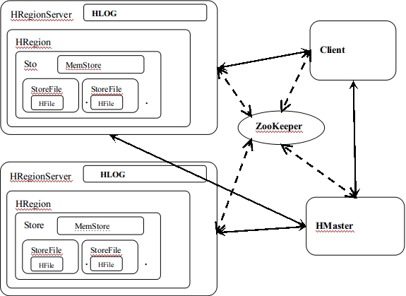
HBase
HBase简介
Apache HBase是运行于Hadoop平台上的数据库，它是可扩展的、分布式的大数据储存系统。HBase可以对大数据进行随机而实时的读取和写入操作。它的目标是在普通的机器集群中处理巨大的数据表，数据表的行数和列数都可以达到百万级别。受到Google Bigtable 思想启发，Apache开发出HBase, HBase是一个开源的、分布式的、数据多版本储存的、面向列的大数据储存平台。Google的Bigtable是运行于GFS（Google File System）上的，而HBase是运行与Apache开发的Hadoop平台上。

Slide 8
HBase的特性
HBase的特性包括：
1）线性和模块化的扩展性；
2）严格的读写一致性；
3）自动且可配置的数据表分片机制；
4）RegionServer之间可以进行热备份切换；
5）为MapReduce操作HBase数据表提供方便JAVA基础类；
6）易用的JAVA客户端访问API；
7）支持实时查询的数据块缓存和模糊过滤；
8）提供Trift网关和REST-ful Web服务，并支持XML，Protobuf和二进制编码；
9）可扩展的Jrubyshell；
10）支持通过Hadoop检测子系统或JMX导出检测数据到文件、Ganglia集群检测系统。

Slide 9
HBase数据模型
概念视图
Row Key | Time Stamp | ColumnFamily contents | ColumnFamily refer
www.baidu.com | t9 |  | url1 = "www.tencent.com"
www.alibaba.com | t8 |  | url1= www.sougou.com
www.tencent.com | t6 | contents:page= "<html>..."
www.tencent.com | t5 | contents:page= "<html>..." | url2="www.qq.com"
www.tencent.com | t5 | contents:page= "<html>..." | url1= www.sougou.com

Slide 10
HBase数据模型
物理视图
列族 refer的储存结构
Row Key | Time Stamp
www.baidu.com | t9
www.alibaba.com | t8
www.tencent.com | t5
www.tencent.com | t5
列族contents的储存结构
Row Key | Time Stamp
www.tencent.com | t6
www.tencent.com | t5
www.tencent.com | t5

Slide 11
Cassandra
Cassandra是社交网络理想的数据库，适合于实时事务处理和提供交互型数据。以Amazon的完全分布式的Dynamo为基础，结合了Google BigTable基于列族（Column Family）的数据模型，P2P去中心化的存储，目前twitter和digg中都有使用。在CAP特性上(CAP即Consistnecy 一致性，Avaliability 可用性，Partition-tolerance分区容忍性)，HBase选择了CP，Cassandra更倾向于AP，而在一致性上有所减弱。
列是数据增量最底层（也就是最小）的部分。
超级列与列的区别就是，标准列的value是一个字节数组，而超级列的value包含多个列，且超级列没有时间戳，超级列中的各个列的时间戳可以是不同的。
列族概念和存储方式与HBase类似。
超级列族概念上和普通列族相似，只不过它是超级列的集合

Slide 12
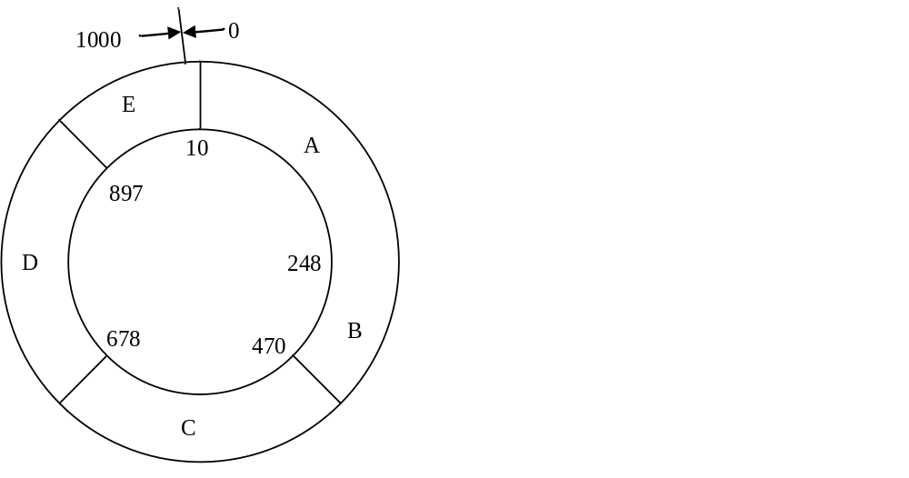
Cassandra分区策略
在Cassandra中，Token是用来分区数据的关键。每个节点都有一个独一无二的Token，表明该节点分配的数据范围。节点的Token形成一个Token环，如图12-4所示。例如，使用一致性HASH进行分区时，键值对将根据一致性Hash值来判断数据应当属于哪个Token。

Slide 13
存储机制
Cassandra的存储机制借鉴了Bigtable的设计，采用Memtable和SSTable的方式。
CommitLog：和HBase的HLog一样，Cassandra在写数据之前，也需要先记录日志，称之为Commit Log，然后数据才会写入到Column Family对应的MemTable中，且MemTable中的数据是按照key排序好的。SSTable一旦完成写入，就不可变更，只能读取。下一次Memtable需要刷新到一个新的SSTable文件中。所以对于Cassandra来说，可以认为只有顺序写，没有随机写操作。
MenTable：MemTable是一种内存结构，它类似于HBase中的MenStore，当数据量达到块大小时，将批量flush到磁盘上，存储为SSTable。这种机制，相当于缓存写回机制(Write-back Cache)，优势在于将随机IO写变成顺序IO写，降低大量的写操作对于存储系统的压力。所以我们可以认为Cassandra中只有顺序写操作，没有随机写操作。
SSTable：SSTable是只读的，且一般情况下，一个列族会对应多个SSTable，当用户检索数据时，Cassandra使用了Bloom Filter，即通过多个hash函数将key映射到一个位图中，来快速判断这个key属于哪个SSTable。

Slide 14
Cassandra一致性级别
 | 写 |  | 读
 | Level | 无一致性保证 | Level
弱一致性 | ZERO | 即便是有一个提示被记录下来，写操作也被认为是成功的
 | ANY | 数据写入仍与界面的commit log，写操作即为成功
 | ONE | 数据写入仍与界面的commit log，写操作即为成功 | ONE | 即使是从commit log中读取到数据，也认为是读取成功
强一致性 | QUORUM | 至少有一半以上的副本真正地写入数据，写操作才算成功。 | QUORUM | 至少有一半以上的副本读取成功，才算是读操作成功。
 | ALL | 所有副本写入成功，写操作才算成功 | ALL | 所有副本都需要正确读取，读操作才算成功

Slide 15
维护最终一致性
1.逆熵
  备份之间的同步机制。节点之间定期互相检查数据对象的一致性，
2.读修复
  客户端读取某个对象的时候，触发对该对象的一致性检查
3.提示移交
  对写操作，如果其中一个目标节点不在线，先将该对象中继到另一个节点上，中继节点等目标节点上线再把对象给它
4.分布式删除
  单机删除非常简单，只需要把数据直接从磁盘上去掉即可，而对于分布式，则不同，分布式有其难点。

Slide 16
Redis简介
Redis是一种面向“键/值”对类型数据的分布式NoSQL数据库系统，特点是高性能，持久存储，适应高并发的应用场景。
Redis是一个支持持久化的内存数据库(与Memcache类似),也就是说redis需要经常将内存中的数据同步到磁盘来保证持久化。整个数据库统统加载在内存当中进行操作，定期通过异步操作把数据库 数据flush到硬盘上进行保存。因为是纯内存操作，Redis的性能非常出色，每秒可以处理超过 10万次读写操作，是已知性能最快的Key-Value DB。
Redis的出色之处不仅仅是性能，Redis最大的魅力是支持保存多种数据结构，此外单个value的最大限制是1GB，不像 memcached只能保存1MB的数据，因此Redis可以用来实现很多有用的功能。

Slide 17
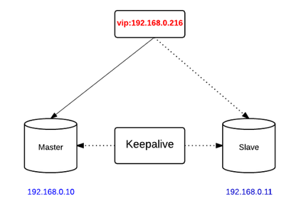
读写分离模型与数据分片模型
通过增加Slave DB的数量，读的性能可以线性增长。为了避免Master DB的单点故障，集群一般都会采用两台Master DB做双机热备。
读写分离架构的缺陷在于，不管是Master还是Slave，每个节点都必须保存完整的数据，如果在数据量很大的情况下，集群的扩展能力还是受限于单个节点的存储能力。对于写密集类型的应用，读写分离架构并不适合。为了解决读写分离模型的缺陷，可以将数据分片模型应用进来。可以将每个节点看成都是独立的master，然后通过业务实现数据分片。
结合上面两种模型，可以将每个master设计成由一个master和多个slave组成的模型。

Slide 18
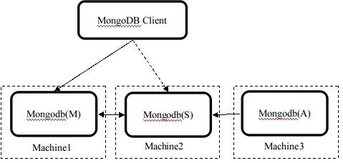
MongoDB
MongoDB 是一个面向集合的，模式自由的文档型数据库。
在数据库里每个聚集有一个唯一的名字，可以包含无限个文档。聚集是RDBMS中表的同义词，区别是聚集不需要进行模式定义。
面向文档存储
高效的传统存储方式：支持二进制数据及大型对象（如照片和视频）。
复制及自动故障转移
Auto-Sharding自动分片支持云级扩展性
动态查询
全索引支持
多语言支持。
易存储复杂的文件类型；
模式自由
支持完全索引，包含内部对象。
MongoDB基本架构

Slide 19
MongoDB的功能
查询：基于查询对象或者类SQL语句搜索文档。查询结果可以排序,进行返回大小限制,可以跳过部分结果集,也可以返回文档的一部分。
插入和更新：插入新文档,更新已有文档。
索引管理：对文档的一个或者多个键(包括子结构)创建索引,删除索引等等。
常用命令：所有MongoDB 操作都可以通过socket传输的DB命令来执行。
MongoDB适用于：
  适合实时的插入，更新与查询
  适合由数十或数百台服务器组成的数据库
  网站数据
  适合作为信息基础设施的缓存层
  大尺寸，低价值的数据
  用于对象及JSON数据的存储
不适用于：1）高度事务性的系统；2）传统的商业智能应用；3）极为复杂的SQL查询；4）高度事务性的系统：例如银行或会计系统。传统的关系型数据库目前还是更适用于需要大量原子性复杂事务的应用程序；5）传统的商业智能应用：针对特定问题的BI数据库会对产生高度优化的查询方式。

Slide 20
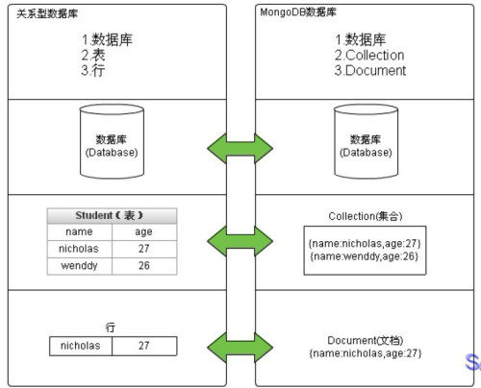
MongoDB数据组织形式
MongoDB组织数据的方式如下：Key-Value对 > 文档 > 集合 > 数据库。
多个Key-Value对组织起来形成类似于JSON格式的文档，多个文档组织成为一个集合，多个集合组织起来，就形成了数据库（database）。单个MongoDB实例可以使用多个数据库

Slide 21
提 纲
大数据概述
大数据存储平台
大数据计算模式
大数据分析处理平台
云存储编程实践
大数据并行计算编程实践
大数据研究与发展方向

Slide 22
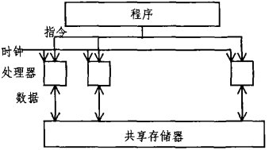
大数据计算模式
PRAM
PRAM模型，即并行随机存取机，也称之为SIMD-SM(共享存储的单指令流多数据流)模型，是一种应用于并行计算抽象模型｡PRAM模型是顺序的冯·诺伊曼存储程序模型的自然扩展，由若干具有本地存储器的处理器和一个具有无限容量的共享存储器组成，处理器由公共的时钟进行控制,以同步方式运行，
PRAM模型对各个处理机对共享存储器是否可并发读写，可分类为
互斥读和互斥写,简记之为PRAM-EREW;
并行读但互斥写，简记之为PRAM-CREW｡
并行读并且并行写,简记之为PRAM-CRCW｡

Slide 23
PRAM优缺点
优点：
RPAM结构简单，简便易行；
PRAM能够表达大多数并行算法
PRAM让算法设计变得简单；让并行算法更加容易移植到不同的并行系统上;
可以按需加入一些诸如同步和通信等功能｡
缺点：
1）PRAM是一个同步模型，其同步过程很费时的；
2）模型中使用了一个全局共享存储器，且本地存储容量较小，不能很好的体现当前比较多见的分布主存多处理机的性能瓶颈；
3）单一共享存储器的假定,不适合于异步分布存储的MIMD机器；
4）假定每个处理器均可在单位时间内访问任何存储单元，因此要求处理机间通信无延迟、无限带宽和无开销，忽略多个处理器在访问同一存储空间的竞争问题以及处理器读写存储单元带宽有限性等实践中普遍存在的问题，这一假设显然是不现实的；
5）不能很好地描述多线程技术和流水线预取技术，这两种技术当今并行体系结构应用最普遍的技术。

Slide 24
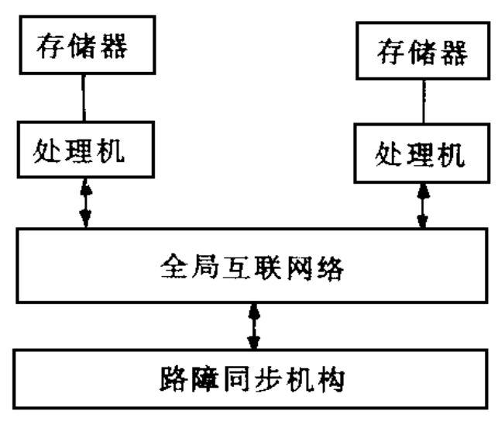
BSP
BSP(Bulk Synchronous Parallel)模型，由哈佛大学Viliant和牛津大学Bill McColl提出，希望像冯·诺伊曼体系结构那样，架起计算机程序语言和体系结构间的桥梁，故又称作桥模型(Bridge Model)。本质上，BSP模型是分布存储的MIMD计算模型，被认为是最有前途的并行计算模型。
一个BSP计算机由n个处理机/存储器组成，通过通信网络进行互联，。一台BSP并行计算机包含三个部分组成：
  并行计算模块
  通信模块
  路障同步模块

Slide 25
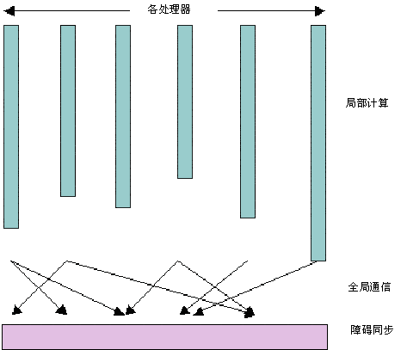
BSP计算模式
BSP计算机的运行引入了“超步”的概念，它的运行是以超步为基础的，超步是BSP计算机进行并行计算的基本单位。一个BSP计算由若干超步组成，而每个超步的运行过程又分为三个步骤：
首先各处理机进行局部计算。
各处理机利用本地内存中的信息完成局部的计算工作，在这一阶段，处理机可以异步地发出远程内存存取和消息传递等通信操作，但这些操作并不会马上执行。然后是通信网络完成上一步所发出的通信操作。
最后是所有处理机进行全局的路障同步，本次超步的通信操作在路障同步后变为有效。

Slide 26
BSP模型的优缺点
优点：
  BSP并行模型独立于体系结构，接近现有的并行系统，可以在绝大多数目标体系结构上有效地实现。
  BSP并行模型以超步为基本单位进行并行计算，这使得BSP并行程序设计简单清晰，有点类似顺序程序的编写。
  BSP并行程序的性能是可以预测的，可以在系统编写之前进行理论分析预测系统是否可行。
局限：
  需要算法设计人员显式地将同步机制编入算法中，导致算法设计有难度。
  限制每个超级步至多可以传递h条消息，限制了消息传递的效率。
  BSP（整体大同步）简化了算法的设计和分析，牺牲了算法运行时间，因为路障延迟意味着所有进程必须等待最慢者。一种改进是采用子集同步，将所有进程按照快慢程度分成若干个子集。如果子集小，其中只包含成对的收发者，则它就变成了异步的个体同步，即logp模型。另一种改进是去除路障同步限制，改用异步模式，即异步BSP（A-BSP）。

Slide 27
LogP
LogP模型是一种分布存储的、点到点通信的多处理机模型，其中通信网络由4个主要参数来描述：
  L(Latency) 表示源处理机与目的处理机进行消息（一个或几个字）通信所需要的等待或延迟时间的上限，表示网络中消息的延迟。
  o(overhead)表示处理机准备发送或接收每个消息的时间开销（包括操作系统核心开销和网络软件开销），在这段时间里处理不能执行其它操作。
  g(gap)表示一台处理机连续两次发送或接收消息时的最小时间间隔，其倒数即微处理机的通信带宽
  P(Processor)处理机/存储器模块个数。
  LogP模型假定一个周期完成一次局部操作，并定义为一个时间单位，那么，L，o和g都可以表示成处理器周期的整数倍。

Slide 28
LogP模型的优缺点
LogP模型的主要特点有：
1)抓住了网络与处理机之间的性能瓶颈。
2)处理机之间异步工作，并通过处理机间的消息传送来完成同步
3)对多线程技术有一定反映
4)消息延迟不确定，但延迟不大于L
5)LogP模型鼓励编程人员采用一些好的策略
6)可以预估算法的实际运行时间。
LogP模型的不足之处有：
1）对网络中的通信模式描述的不够深入。
2）简单地认为远地读操作相当于两次消息传递，未考虑流水线预取技术、Cache引起的数据不一致性以及Cache命中率对计算的影响。
3）未考虑多线程技术的上下文开销。
4）LogP模型假设用点对点消息路由器进行通信，这增加了编程者考虑路由器上相关通信操作的负担。

Slide 29
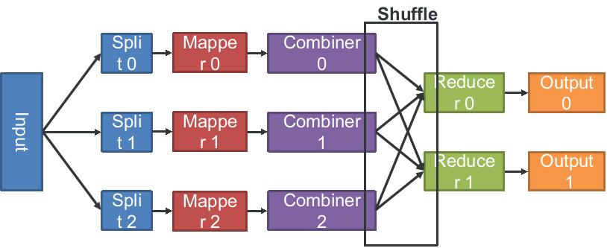
MapReduce
MapReduce是Google公司提出的一种用于大规模数据集（大于1TB）的并行运算的编程模型。
软件实现
  指定一个Map（映射）函数，用来把一组键值对映射成一组新的键值对，
  指定并发的Reduce（归纳）函数，用来保证所有映射的键值对中的每一个共享相同的键组。
MapReduce是Google公司提出的一种用于大规模数据集（大于1TB）的并行运算的编程模型。它源自函数式编程理念，模型中的概念“Map（映射）”和“Reduce（归纳）”都是从函数式编程语言借来的，当前的软件实现是指定一个Map（映射）函数，用来把一组键值对映射成一组新的键值对，指定并发的Reduce（归纳）函数，用来保证所有映射的键值对中的每一个共享相同的键组。

Slide 30
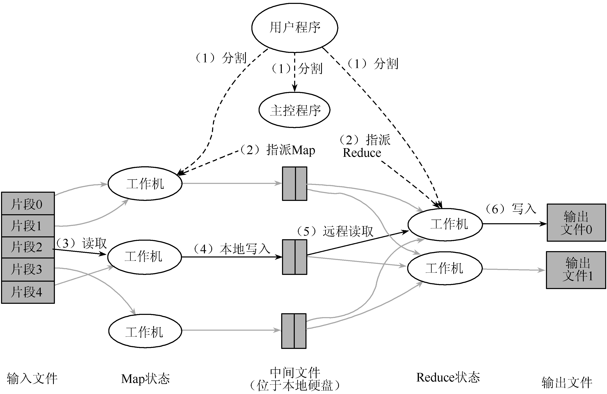
执行流程
（1）数据分片
（2）Master分配Map任务
（3）分配了map任务的worker读取和处理相关split的内容
（4）Master协调分配reducer到相应Mapper获取数据，期间称为Shuffle，包括一个按Key排序过程。
（5）Reducer对每个Key相应的Value列表进行读取并处理
（6）Reducer将处理后的文件写入HDFS输出文件

Slide 31
MapReduce的优缺点
优点：
1、移动计算而不是移动数据，避免了额外的网络负载。
2、任务之间相互独立，实现高容错性。
3、理想状态下可线性扩展的，是为便宜的商业机器而设计的计算模型。
4、MapReduce模型结构简单，终端用户至少只需编写Map和Reduce函数。
5、集群扩展代价曲线平坦。
局限：
1、一个中心用于同步各个任务。
2、用MapReduce模型来实现常见的数据库连接操作效率低下。
3、MapReduce集群管理、调试、部署以及日志收集工作困难。
4、单个Master节点有单点故障的可能性。
5、当中间结果必须给保留的时候，作业的管理并不简单。
6、对于集群的参数配置调优需要较多经验。

Slide 32
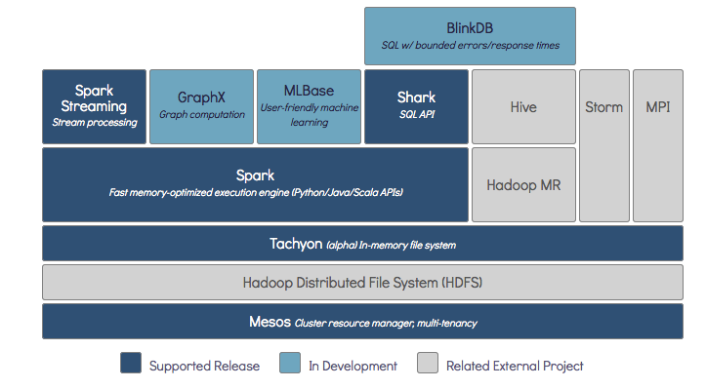
Spark
Spark 是一种与 Hadoop 相似的而又强于Hadoop的开源集群计算环境，由加州大学伯克利分校 AMP 实验室开发。Spark 启用了内存分布数据集，除了能够提供交互式查询外，它还可以优化迭代工作负载。
Spark生态环境

Slide 33
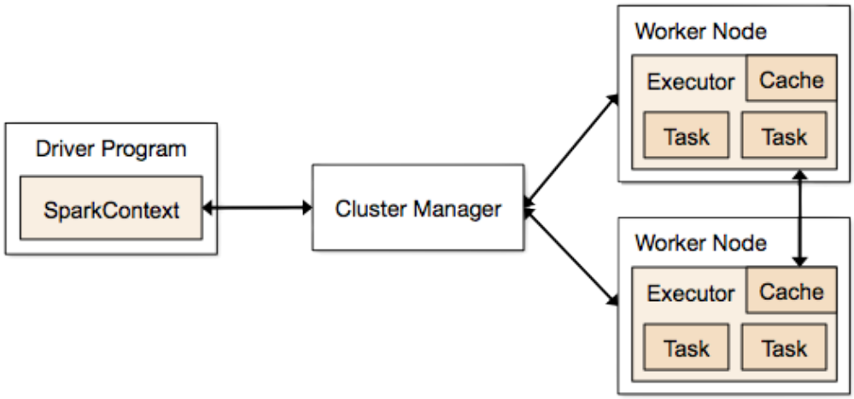
Spark总体架构
Spark各组件分别为：
  Driver Program
  SparkContext
  Application
  Cluster Manager
  Worker Node
  Executor
  Task

Slide 34
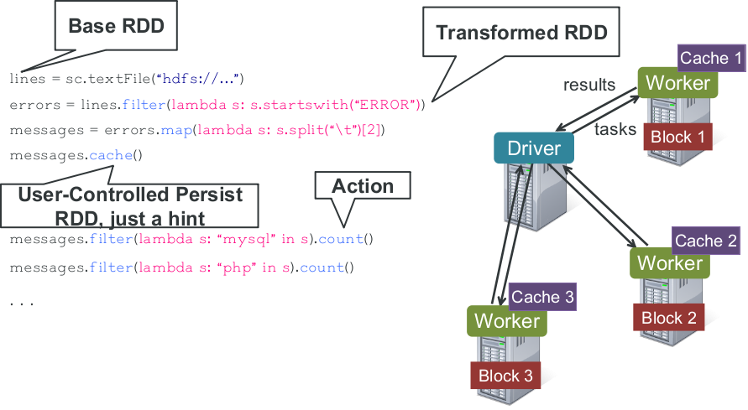
弹性分布式数据集RDD
RDD提供了一个抽象的数据架构，我们不必担心底层数据的分布式特性，而应用逻辑可以表达为一系列转换处理。通常应用逻辑是以一系列Transformation和Action来表达的。在执行Transformation中原始RDD是不变而不灭的，Transformation后产生的是新的RDD。

Slide 35
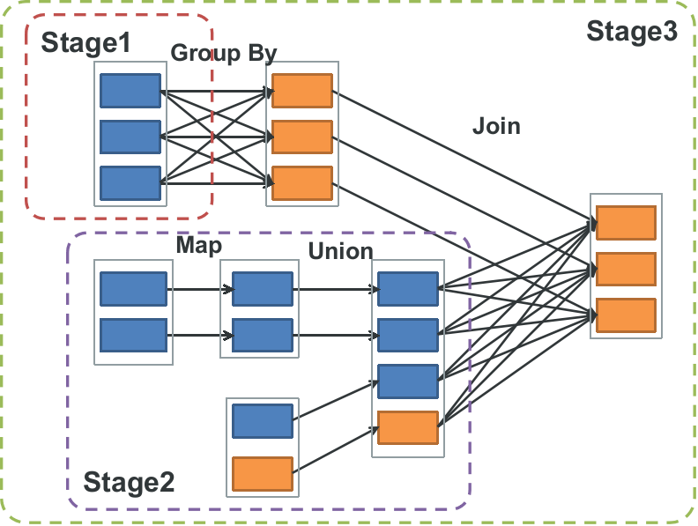
基于DAG的任务调度机制

Slide 36
Spark的优缺点
优点：
在迭代任务方面，Spark的执行效率更高，远超过Hadoop 。
Spark能够做到与用户互动式的查询。
快速的故障恢复。RDD的DAG令Spark具有故障恢复的能力。
在不同的Action之间，RDD是可以共享的。
缺点：
对于多用户多作业的集群来说，Spark的Driver很可能形成整个集群性能的瓶颈。
Spark不适用于异步更新共享状态、数据的操作，常见的有增量的网络爬虫系统的数据库。

Slide 37
提 纲
大数据概述
大数据存储平台
大数据计算模式
大数据分析处理平台
云存储编程实践
大数据并行计算编程实践
大数据研究与发展方向

Slide 38
Cloudera Impala平台介绍
Impala是CDH（Cloudera Distribution with Apache Hadoop）的一个组件，是一个对大量数据并行处理（MPP-Massively Parallel Processing）的查询引擎。
HIVE 元数据库
Hive
Impala
不可
分布
运行
Sort、Limit
汇总聚合
由下至上执行汇总
MapReduce
可分布运行
Group By
部分聚合
HDFS/HBASE
Join
直接读取HDFS、HBase
Impala与Hive的关系
HQL查询树

Slide 39
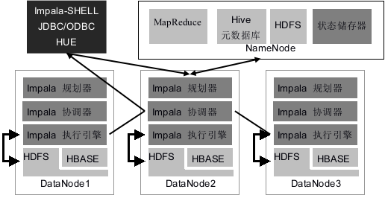
Impala基本架构
Impala架构

Slide 40
MapReduce、Hive与Impala比较
项目 | MapReduce | Hive | Impala
结构 | 1、处理数据采用批处理的形式。2、采用高容错的分布式结构，JobTracker和TaskTracker的Master- Slave结构。Master与Slave之间用心跳包保持联系。3、读取HDFS数据需经由NameNode进行定位，在从DataNode读取数据。4、基于主机和机架的感知。 | 1、基于MapReduce，是在MapReduce上加入有限的数据库管理功能的数据仓库2、只有GateWay节点可以接受HQL查询。3、使用本地SQL数据库存储元数据，数据存储与HDFS上。4、通过MapReduce间接读取HDFS数据。 | 1、采用自己的执行引擎，把一个查询拆分成碎片分布到各个节点执行，不依赖MapReduce，不采用批处理形式处理数据。2、各个节点间是对等的，没有Master、Slave之分，各个节点都可以有impala守护进程，都可以接受查询请求。3、各个节点直接从HDFS的本地文件(Raw HDFS Files)中读取数据，不经过NameNode和DataNode。4、由StateStore守护进程保存各个节点的运行状态，以供查询。5、可与Hive使用同一元数据库。6、基于主机和硬盘的感知，提高数据读取速度。7、执行查询过程中无法容错。
原理 | 基于map和reduce思想的函数式编程。 | 把HQL语句编译成为MapReduce作业。 | 将一个查询请求拆分成多个碎片，分布到各个节点执行。
 | “分而治之”的编程思想
用户界面 | 使用命令行进行操作，Web界面可监视任务进度。 | Hive shell，Web 界面BeesWax | 与Hive类似，提供Impala shell和Web UI。

Slide 41
HadoopDB 平台介绍
HadoopDB旨在结合MapReduce的可扩展性优势和并行数据库的性能、效率优势，以管理和分析大数据。HadoopDB背后的基本思想是，连接多个单节点数据库系统 (PostgreSQL)，使用 Hadoop 作为任务协调者和网络通信层；查询用 SQL 表达，但是其执行是使用 MapReduce 框架跨节点并行化的，以便将单一查询工作尽可能推送到相应的节点数据库中。

Slide 42
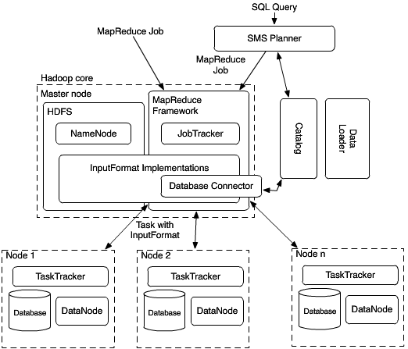
HadoopDB基本架构

Slide 43
HadoopDB优缺点
HadoopDB的优点：
  结合Hive对SQL强大的支持并直接生成map/reduce任务，不需要再手动编写map/reduce程序；
  利用关系数据库查数据利用单节点的性能优势；
  利用Hadoop所具有的高容错性、高可用性以及对于高通量计算的性能优越性。
HadoopDB的缺点有：
  如果不想手动编写map/reduce程序，则只能查询的SQL语句的数据来源不能来自多张表，原因是因为他目前只相当对一个数据库的多个分块并行查询，所以不能做到多分块的数据关系处理。当然为了实现多表join,可手动改造InputFormat以实现；
  其数据预处理代价过高：数据需要进行两次分解和一次数据库加载操作后才能使用；
  将查询推向数据库层只是少数情况，大多数情况下，查询仍由Hive 完成．
  维护代价过高．不仅要维护Hadoop系统，还要维护每个数据库节点；
  目前尚不支持数据的动态划分，需要手工一次划分好。

Slide 44
提 纲
大数据概述
大数据存储平台
大数据计算模式
大数据分析处理平台
云存储编程实践
大数据并行计算编程实践
大数据研究与发展方向

Slide 45
HDFS读写程序范例
public class HDFSUtil {
private Configuration conf;
private FileSystem HDFS;
public HDFSUtil() throws IOException{
conf=new Configuration();
HDFS=FileSystem.get(conf);
}
//上传文件， @param localFile 本地路径，@param HDFSPath 远程路径
public void upFile(String localFile,String HDFSPath) throws IOException{
InputStream in=new BufferedInputStream(new FileInputStream(localFile));
OutputStream out=HDFS.create(new Path(HDFSPath));
IOUtils.copyBytes(in, out, conf);
}
//附加文件
public void appendFile(String localFile,String HDFSPath) throws IOException{
InputStream in=new FileInputStream(localFile);
OutputStream out=HDFS.append(new Path(HDFSPath));
IOUtils.copyBytes(in, out, conf);
}

Slide 46
HDFS读写程序范例
//下载文件
public void downFile(String HDFSPath, String localPath) throws IOException{
InputStream in=HDFS.open(new Path(HDFSPath));
OutputStream out=new FileOutputStream(localPath);
IOUtils.copyBytes(in, out, conf);
}
// 删除文件或目录
public void delFile(String HDFSPath) throws IOException{
HDFS.delete(new Path(HDFSPath), true);
}
}

Slide 47
HBase读写程序范例
public static Configuration conf = HBaseConfiguration.create();//获取HBase配置
创建HBase表
public static void createTable(String tableName, String[] families) throws Exception {
try{//table create,disable,exist ,drop,use HBaseAdmin
HBaseAdmin hadmin = new HBaseAdmin(conf);//获取Admin对象
if( hadmin.tableExists(tableName)){//检查表是否存在
hadmin.disableTable(tableName);
hadmin.deleteTable(tableName);
System.out.println("table"+tableName+" exist,delete it.");
}
HTableDescriptor tbdesc = new HTableDescriptor(tableName);//创建表描述
for(String family : families){
tbdesc.addFamily(new HColumnDescriptor(family));//创建列族描述
}
hadmin.createTable(tbdesc);//创建表
} catch (MasterNotRunningException e){//捕获Master无法连接异常
e.printStackTrace();
} catch (ZooKeeperConnectionException e) {//捕获ZooKeeper无法连接异常
e.printStackTrace();
}
System.out.println("table "+ tableName+ " create ok.");
}

Slide 48
//写入数据
public static void putData(String tableName,String rowKey,String family, String qualifier, String value ) throws Exception{
//insert,update,delete,get row,column families, use HTable.
try{
if(qualifier == null) qualifier = "";//列名不提供时
if(value == null) value = "";//不提供数据时
HTable htb = new HTable(conf,tableName);//获取表对象
Put put = new Put(rowKey.getBytes());//获取Put对象
put.add(family.getBytes(),qualifier.getBytes(),value.getBytes());//把数据 插入put对象
htb.put(put);//应用put对象到htb
}
catch (IOException e){
e.printStackTrace();
}
}
public static void getData(String tableName, String rowKey) throws Exception{
try{
HTable htb = new HTable(conf,tableName); //获取表对象
Get get = new Get(rowKey.getBytes());//创建Get对象
Result rs = htb.get(get);//应用get对象并返回Result
for(KeyValue kv:rs.raw()){//读取Result中的数据
System.out.println(new String(kv.getRow()) +":\t" \
        +new String(kv.getFamily())+":" \
+new String(kv.getQualifier())+",\t" \
+new String(kv.getValue())+",\t"+kv.getTimestamp());
}
}
catch (IOException e) {
e.printStackTrace();
}
}

Slide 49
提 纲
大数据概述
大数据存储平台
大数据计算模式
大数据分析处理平台
云存储编程实践
大数据并行计算编程实践
大数据研究与发展方向

Slide 50
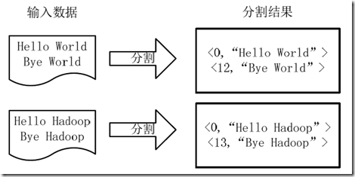
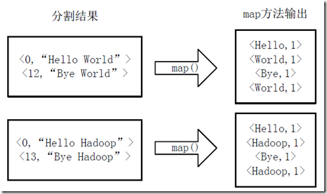
WordCount流程分析
←1、数据分割
2、形成Map输出→

Slide 51
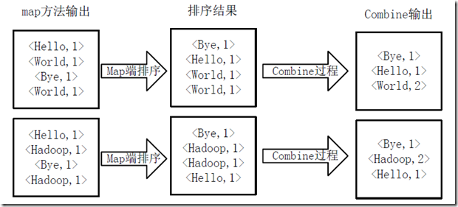
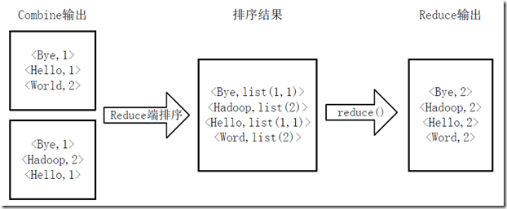
WordCount流程分析
←
3、Mapper端排序
4、Mapper端Combine
5、Reducer端排序
6、Reduce计算→

Slide 52
Hadoop WordCount程序
class TokenizerMapper //Mapper端程序
extends Mapper<Object, Text, Text, IntWritable>{
//继承自Mapper类，数据类型依次是Input和Output的Key和Value
private final static IntWritable one = new IntWritable(1);
private Text word = new Text();
public void map(Object key, Text value, Context context)
throws IOException, InterruptedException {
StringTokenizer itr = new StringTokenizer(value.toString());
//对字符串进行切分
while (itr.hasMoreTokens()) {
word.set(itr.nextToken());
context.write(word, one);
//对每个单词生成以单词为Key，one为值的Key、Value对。
}
}
}

Slide 53
Hadoop WordCount程序
public static class IntSumReducer
//Reducer类
extends Reducer<Text,IntWritable,Text,IntWritable> {
//继承自Reducer类，数据类型分别为Input和Output的Key、Value
//Input的Key、Value类型须与Mapper的Output相对应
//combinator可以用这个reducer代替
private IntWritable result = new IntWritable();
//初始化result
public void reduce(Text key, Iterable<IntWritable> values,Context context)
throws IOException, InterruptedException {
int sum = 0;
for (IntWritable val : values) {
sum += val.get();
}
//累计每个word出现的数量
result.set(sum);
context.write(key, result);
//写入结果，key为单词，value为总数
}
}

Slide 54
Hbase WordCount程序1
本范例1是从HDFS上读取数据做WordCount计算，结果保存到HBase，Mapper使用之前Hadoop的Mapper程序即可。
public static class IntSumReducer extends TableReducer
//与写入HDFS的Reducer不同，继承自TableReducer
<Text,IntWritable,ImmutableBytesWritable >
//Key，Value统一存储为字节流。
{
private IntWritable result = new IntWritable();
public void reduce(Text key, Iterable<IntWritable> values,
Context context) throws IOException, InterruptedException{
int sum = 0;
for (IntWritable val : values) {
sum += val.get();
}
result.set(sum);
Put put = new Put(key.getBytes());//put实例化，每一个词存一行
//列族为content，列修饰符为count，列值为数目
put.add(Bytes.toBytes("content"),Bytes.toBytes("count"),
Bytes.toBytes(String.valueOf(sum)));
//制定存储到哪一个列族和哪一个列
context.write(new ImmutableBytesWritable(key.getBytes()), put);
//写入Key和Put对象
}
}

Slide 55
Hbase WordCount程序2
本范例2是从HBase读入数据做Wordcount计算并写到HDFS中。
public static class TokenizerMapper extends TableMapper<Text, Text>{
//与HDFS不同，这里继承自TableMapper
public void map(ImmutableBytesWritable row, Result values, Context context) throws IOException, InterruptedException {
//覆盖map方法
StringBuffer sb = new StringBuffer("");
for(java.util.Map.Entry<byte[],byte[]> value : values.getFamilyMap("content".getBytes()).entrySet()){
//将字节数组转换成String类型，需要new String();
String str = new String(value.getValue());
if(str != null){
sb.append(new String(value.getKey()));
sb.append(":");
sb.append(str);
}
context.write(new Text(row.get()), new Text(new String(sb)));
//生成以row为key
}
}
Reducer用HDFS的Reduce代码即可。

Slide 56
Spark WordCount
由于Scala语言是动态编译的脚本语言，它的使用大大减少了代码量。
import org.apache.spark._
import SparkContext._
object WordCount {
def main(args: Array[String]) {
if (args.length != 3 ){
println("usage is org.test.WordCount <master> <input> \ <output>")
return
}
val sc = new SparkContext(args(0), "WordCount",
System.getenv("SPARK_HOME"),Seq(System.getenv("SPARK_TEST_JAR")))
//获取SparkContext
val textFile = sc.textFile(args(1))
//使用sc获取文本文件
val result = textFile.flatMap(line =>line.split("\\s+")).map(word => (word, 1)).reduceByKey(_ + _)
//这行完成了flatMap切分、map生成键值对、reduce汇总计算的功能
result.saveAsTextFile(args(2))
//结果回写到HDFS
}
}

Slide 57
Impala JDBC查询范例
与普通的JDBC查询程序类似，但Impala提供对HDFS上的文件进行查询的功能。
public class ImpalaJDBC{
private static final String SQL_STATEMENT = "SELECT a FROM test limit 10";
private static final String IMPALAD_HOST = "192.168.1.106";
private static final String IMPALAD_JDBC_PORT = "21050";
private static final String CONNECTION_URL = "jdbc:hive2://" + IMPALAD_HOST + ':' + IMPALAD_JDBC_PORT + "/;auth=noSasl";
private static final String JDBC_DRIVER_NAME = "org.apache.hive.jdbc.HiveDriver";
private static final String SQL_STATEMENT = "SELECT * FROM SOME_TABLE";
public static void main(String[] args) {
Connection con = null;
try {
Class.forName(JDBC_DRIVER_NAME);//加载JDBC驱动
con = DriverManager.getConnection(CONNECTION_URL);//创建连接
Statement stmt = con.createStatement();//生成查询
ResultSet rs = stmt.executeQuery(SQL_STATEMENT);//进行查询
while (rs.next()) {
System.out.println(rs.getString(1));输出查询结果
}
}
catch (Exception e) {
e.printStackTrace();
}
finally {
try {
con.close();
}
catch (Exception e) {}
}
}
}

Slide 58
提 纲
大数据概述
大数据存储平台
大数据计算模式
大数据分析处理平台
云存储编程实践
大数据并行计算编程实践
大数据研究与发展方向

Slide 59
大数据研究与发展方向
大数据未来发展方向
数据的不确定性与数据质量
  大数据的不确定性要求我们在处理数据时也要应对这种不确定性，包括数据的收集，存储、建模、分析都需要新的方法来应对
  保证有效的数据不丢失，所以需要研究出一种新的计算模式，一种高效的计算模型和方法，这样数据的质量和数据的时效性才能有所保证。
跨领域的数据处理方法的可移植性
  广泛吸纳其他研究领域的原理模型，然后进行有效的结合，从而提高大数据处理的效率

Slide 60
大数据研究与发展方向
数据处理的时效性保证——内存计算
  新型存储级内存 (storageclass memory, SCM) 器件设计成为新内存体系的一部分，而非作为虚拟内存交换区域的外存补充，计算不仅存在于传统的内存上，也在新型存储级内存上发生。
  电阻存储器 、铁电存储器 、相变存储器等为代表的新兴非易失性随机存储介质 技术的发展，使得传统的内存与存储分离的界限逐渐变得模糊
  新型存储介质的访问性能逐步逼近动态随机存取存储器 (dynamic random access memory, DRAM)，但是其容量和单位价格却将远低于 DRAM。
  以新型非易失型存储设备为基础构建混合内存体系以加速计算的模式，称为内存计算。
对于流式数据的实时处理
  CluStream、D-Stream等框架
  在资源状态信息的实时监控和调整、资源敏感策略的构建、聚类策略的调整等方面仍需要继续研究完善。

Slide 61
大数据应用
大数据应用方面的例子
医学领域的大数据应用
  临床决策支持系统
  医疗数据透明度
  医学图像挖掘
智能交通领域的大数据应用
  提高交通运行效率。
  提高交通安全水平。
  提供环境监测方式。
智能电网领域的大数据应用
  监测电力设备状态的数据挖掘

